Slide 1




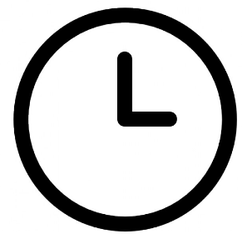



1920_MON_1_Analyse
Leerdoel
Het uitvoeren van een brede analyse van de omgeving waarin je als ondernemer actief bent op macro-, meso- en microniveau.
Samenwerking
Plaats je product op het Leerplatform en vraag om feedback.
Bekijk leerproducten van anderen en geef feedback.
Verbeter je leerproduct en plaats versie 2
Deze opdracht maak je alleen.
Versie 1 03-12-2019
Versie 2 11-12-2019
Product
Je schrijft een verslag over de analyse van je omgeving. Je kiest uit één analyse:
DESTEP analyse
ABCD analyse
Interne analyse
Je verwerkt jouw analyse in een SWOT analyse.
Bijeenkomsten & Tijd
Lessen over doelgroep- en marktanalyse
Projecturen om aan het product te werken
Bronnen
IBS Mijn Onderneming
E-Learning Qredits
Wikiwijs
Stappen
Je kiest een analyse die je wilt uitvoeren. Overleg met je groepsleden, het kan handig zijn om de analyses te verdelen.
Verdiep je in de analyse die je gekozen hebt.
Op basis van deskresearch voer je de gekozen analyse uit.
De resultaten uit de gekozen analyse verwerk je in de SWOT analyse.
Vergeet niet om de bronnen te vermelden en te verwerken volgens APA bronvermelding.
Welke inzichten haal je uit de verschillende analyses?

